Slide 1
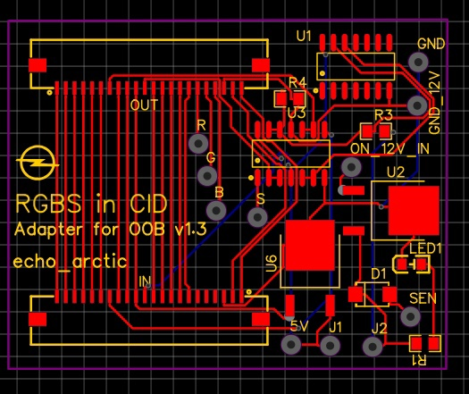
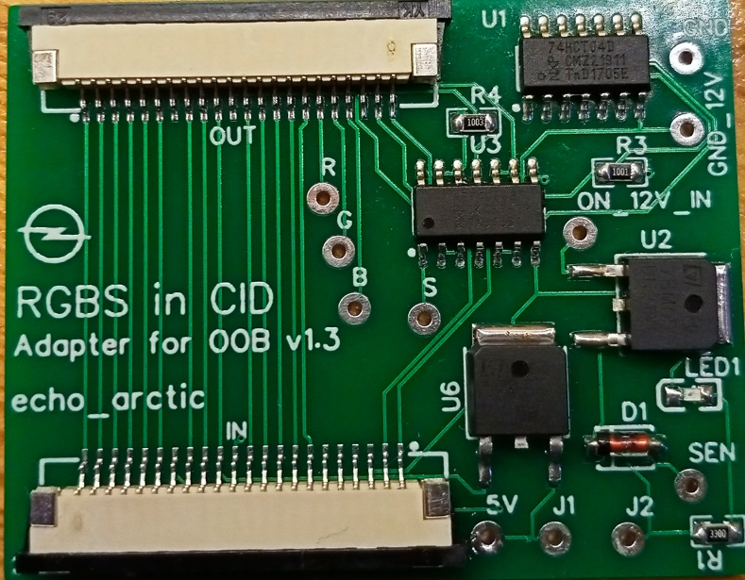
Сергеев Валерий Алексеевич
РАЗРАБОТКА АНАЛОГОВОГО КОММУТАТОРА ВИДЕОВХОДОВ ДИСПЛЕЯ АВТОМОБИЛЬНОГО БОРТОВОГО КОМПЬЮТЕРА
Руководитель: Макаров В.В.
XXVIII Каргинские чтения
В данной работе проектируется и реализуется электронная плата управления видеовходами для бортового компьютера автомобиля
Готовое устройство интегрируется в корпус бортового компьютера автомобиля и подключается в разрыв шлейфа дисплея, что в итоге позволяет выводить изображение с любого источника RGBS-сигнала, с возможностью переключения между ними.
Рис. 1. Разводка платы устройства.
Рис. 2. Фотография готовой электронной платы.

